Slide 1
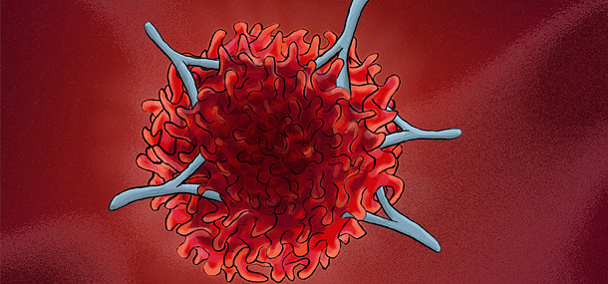
Propriedades Gerais das Respostas Imunes
Aline Nakamura
Graziele Borges

Slide 2
Conteúdo
Objetivo da aula: compreender, de forma geral, como o sistema imune pode responder a agentes patológicos. Entender os conceitos: imunidade inata, imunidade adaptativa, imunização passiva e imunização ativa.
Tópicos abordados
Conceitos iniciais
Histórico
Imunidade inata e imunidade adaptativa
Tipos de resposta imune adaptativa
Imunidade passiva e imunidade ativa

Slide 3
Conceitos iniciais
Origem da palavra: immunitas (proteção contra demandas judiciais que os senadores romanos sofriam durante o seu mandato)
Origem histórica: proteção contra doenças infecciosas
Sistema Imunológico: células e moléculas responsáveis pela imunidade
Resposta Imunológica: resposta coletiva e coordenada em resposta a substâncias estranhas, sejam elas infecciosas ou não.

Slide 4
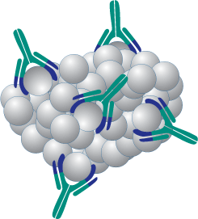
Conceitos iniciais
Antígeno: substâncias estranhas que induzem respostas imunológicas ou são reconhecidas por linfócitos ou anticorpos.
Anticorpo: moléculas presentes no sangue e nas secreções das mucosas que são produzidas pelos linfócitos B. São capazes de reconhecer antígenos microbianos, neutralizam a infecciosidade dos micro-organismos e os preparam para serem eliminados

Slide 5
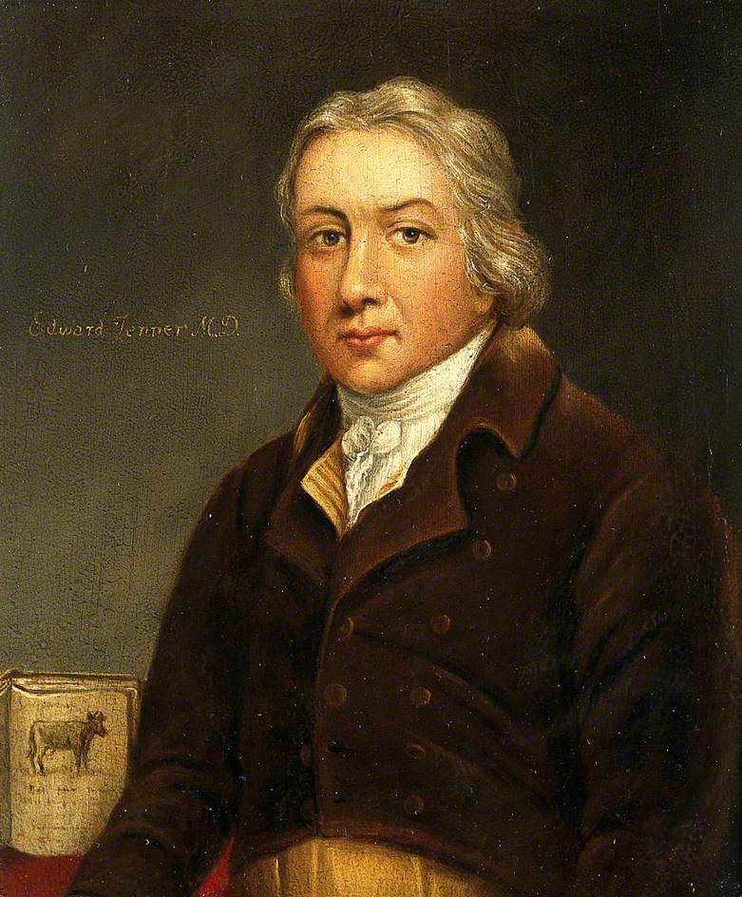
Edward Jenner – a vacinação bem sucedida
Primeiro exemplo notável de manipulação do sistema imunológico
Vacinação contra a varíola

Slide 6
Imunidade inata e imunidade adaptativa
Imunidade Inata: linha de defesa inicial contra micro-organismos
Imunidade Adaptativa: resposta tardia, estimulada pela exposição a agentes infecciosos
Notes:
linha de defesa inicial contra micro-organismos (mecanismos de defesa celulares e bioquímicos que já existem até mesmo antes da infecção e que estão prontos para responder rapidamente à infecção)
Esses mecanismos reagem aos micro-organismos e aos produtos das células lesionadas e respondem essencialmente da mesma maneira a infecções repetidas
Os mecanismos da imunidade natural são específicos para estruturas que são comuns a grupos de micro-organismos relacionados e podem não distinguir diferenças discretas entre micro-organismos.
Componentes
Barreiras físicas e químicas (epitélios e substâncias químicas antimicrobianas)
Células fagocitárias (neutrófilos, macrófagos, células dendríticas e natural killers)
Proteínas do sangue
Citocinas (regulam e coordenam células da imunidade inata)
Imunidade Adaptativa
Estimulada pela exposição a agentes infecciosos
Magnitude e capacidade de defesa aumentam com cada exposição sucessiva a determinado micro-organismo
Especificidade para moléculas distintas
Memória (capacidade de “lembrar” e responder com mais intensidade em exposições repetidas ao mesmo micro-organismo)
Componentes:
Linfócitos e seus produtos (anticorpos)

Slide 7
Imunidade inata e Imunidade adaptativa

Slide 8
Imunidade inata e Imunidade adaptativa

Slide 9
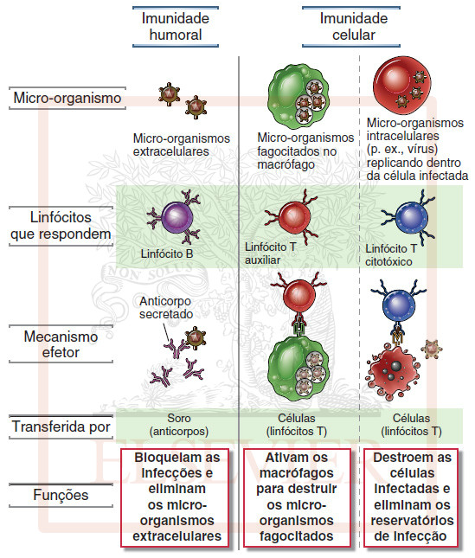
Tipos de Resposta Imune Adaptativa
Função: eliminar diferentes tipos de micro-organismos
Notes:
Imunidade Humoral:
Mediada por moléculas no sangue e nas secreções mucosas (anticorpos produzidas por linfócitos B)
Anticorpos reconhecem antígenos microbianos, neutralizam a capacidade dos micro-organismos de infectar e promovem sua eliminação através de diversos mecanismos efetores
Principal mecanismo de defesa contra micro-organismos extracelulares e suas toxinas (acs são especializados e podem desencadear diversos mecanismos efetores)
Imunidade Celular:
É mediada por células (linfócitos T)
Promove a destruição dos micro-organismos que residem nos macrófagos ou a destruição das células infectadas para eliminar os reservatórios da infecção (micro-organismos inacessíveis aos anticorpos circulantes)

Slide 10
Imunidade ativa x Imunidade passiva
Imunidade ativa
É induzida pela exposição ao antígeno
Linfócitos imunologicamente inexperientes entram em contato com o micro-organismo, respondem a ele e, devido à capacidade de memória imunológica, o indivíduo estará protegido contra infecções subsequentes por aquele mesmo micro-organismo.
Imunidade passiva
É transferida entre indivíduos
Anticorpos ou linfócitos de um indivíduo especificamente imunizado são transferidos para um receptor que se torna imune ao antígeno específico sem nunca ter sido exposto ou ter respondido a ele
Ex. Transferência de anticorpos maternos para o feto
Notes:
Imunidade ativa: é induzida pela exposição a um antígeno
Os indivíduos ou linfócitos que não tiveram contato com determinado antígeno são denominados virgens (imunologicamente inexperientes)
Os indivíduos que já responderam a um antígeno microbiano e que estão protegidos contra exposições subsequentes àquele microorganismo específico são considerados imunes.
A imunidade também pode ser conferida a um indivíduo pela transferência de soro ou de linfócitos de um indivíduo especificamente imunizado – processo de transferência adotiva
O receptor dessa transferência torna-se imune ao antígeno específico sem nunca ter sido exposto ou ter respondido a ele
Ex. transferência de anticorpos maternos para o feto

Slide 11
Questões sobre a aula
Estrutura:
-2 minutos para resolver a questão individualmente
-1 minuto para responder a questão
- Se necessário, de 3 a 5 minutos para discutir a questão em grupos

Slide 12
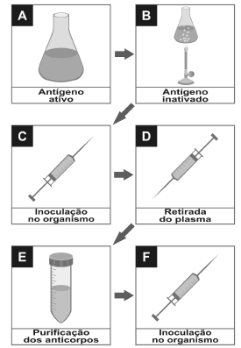
Questão 1
O processo de imunização de populações é amplamente utilizado para a promoção da saúde. Análise o esquema (simplificado) abaixo e assinale a alternativa errada.
A) As etapas A e B podem corresponder a um processo de produção de uma vacina.
B) As etapas D e E podem corresponder a um processo para obtenção de anticorpos.
C) O evento C desencadeia o processo de imunização ativa.
D) O evento F induz um processo de estimulação do sistema imunológico para produção de anticorpos.

Slide 13
Solução da questão 1
O processo de imunização de populações é amplamente utilizado para a promoção da saúde. Análise o esquema (simplificado) abaixo e assinale a alternativa errada.
A) As etapas A e B podem corresponder a um processo de produção de uma vacina.
B) As etapas D e E podem corresponder a um processo para obtenção de anticorpos.
C) O evento C desencadeia o processo de imunização ativa.
D) O evento F induz um processo de estimulação do sistema imunológico para produção de anticorpos.

Slide 14
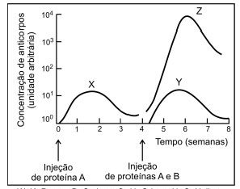
Questão 2
Um camundongo recebeu uma injeção de proteína A e, quatro semanas depois, outra injeção de igual dose da proteína A, juntamente com uma dose da proteína B. No gráfico abaixo, as curvas X, Y e Z mostram as concentrações de anticorpos contra essas proteínas, medidas no plasma sanguíneo, durante oito semanas.
As curvas:
a) X e Z representam as concentrações de anticorpos contra a proteína A, produzidos pelos linfócitos, respectivamente, nas respostas imunológicas primária e secundária.
b) X e Y representam as concentrações de anticorpos contra a proteína A, produzidos pelos linfócitos, respectivamente, nas respostas imunológicas primária e secundária.
c) X e Z representam as concentrações de anticorpos contra a proteína A, produzidos pelos macrófagos, respectivamente, nas respostas imunológicas primária e secundária.
d) Y e Z representam as concentrações de anticorpos contra a proteína B, produzidos pelos linfócitos, respectivamente, nas respostas imunológicas primária e secundária.
e) Y e Z representam as concentrações de anticorpos contra a proteína B, produzidos pelos macrófagos, respectivamente, nas respostas imunológicas primária e secundária.

Slide 15
Questão 2
As curvas:
a) X e Z representam as concentrações de anticorpos contra a proteína A, produzidos pelos linfócitos, respectivamente, nas respostas imunológicas primária e secundária.
b) X e Y representam as concentrações de anticorpos contra a proteína A, produzidos pelos linfócitos, respectivamente, nas respostas imunológicas primária e secundária.
c) X e Z representam as concentrações de anticorpos contra a proteína A, produzidos pelos macrófagos, respectivamente, nas respostas imunológicas primária e secundária.
d) Y e Z representam as concentrações de anticorpos contra a proteína B, produzidos pelos linfócitos, respectivamente, nas respostas imunológicas primária e secundária.
e) Y e Z representam as concentrações de anticorpos contra a proteína B, produzidos pelos macrófagos, respectivamente, nas respostas imunológicas primária e secundária.

Slide 16
Solução da questão 2

Slide 17
Questão 3
Quando uma pessoa é picada por uma cobra, é fundamental procurar ajuda médica imediata. Isso se deve ao fato de que algumas espécies produzem venenos tão poderosos que podem levar a pessoa a óbito.
Entre as alternativas a seguir, marque aquela que indica corretamente o motivo pelo qual os médicos fazem uso de soro em vez de vacina para tratar o problema.
a) O soro é usado para tratar picada de cobra, pois garante que o corpo produza anticorpos contra o veneno nele injetado.
b) O soro deve ser aplicado porque possui anticorpos já prontos contra o antígeno, garantindo, assim, uma resposta mais rápida.
c) O soro deve ser usado apenas quando uma vacina não está disponível para uso.
d) Em caso de picada de cobra, o soro é usado porque garante uma imunização ativa do paciente.

Slide 18
Solução da questão 3
Alternativa “b”. Como o veneno de cobra age rapidamente, é importante que os anticorpos estejam disponíveis de maneira imediata. Sendo assim, a terapia utilizada deve ser o soro, que contém anticorpos já prontos.
Notes:
Imunidade ativa: é induzida pela exposição a um antígeno
Os indivíduos ou linfócitos que não tiveram contato com determinado antígeno são denominados virgens (imunologicamente inexperientes)
Os indivíduos que já responderam a um antígeno microbiano e que estão protegidos contra exposições subsequentes àquele microorganismo específico são considerados imunes.
A imunidade também pode ser conferida a um indivíduo pela transferência de soro ou de linfócitos de um indivíduo especificamente imunizado – processo de transferência adotiva
O receptor dessa transferência torna-se imune ao antígeno específico sem nunca ter sido exposto ou ter respondido a ele
Ex. transferência de anticorpos maternos para o feto

Slide 19
Questão 4
Uma mulher recebeu uma transfusão sanguínea. Seu primeiro filho nasce com eritroblastose fetal. Classifique, quanto ao grupo sanguíneo Rh , a mulher, seu marido, a criança e o sangue que a mulher recebeu na transfusão:
a) Rh-, Rh+, Rh-, Rh
b)Rh-, Rh+, Rh+, Rh+
c) Rh-, Rh+, Rh-, Rh+
d) Rh-, Rh-, Rh+, Rh
e)Rh+, Rh-, Rh-, Rh+

Slide 20
Solução da questão 4
Uma mulher recebeu uma transfusão sanguínea. Seu primeiro filho nasce com eritroblastose fetal. Classifique, quanto ao grupo sanguíneo Rh , a mulher, seu marido, a criança e o sangue que a mulher recebeu na transfusão:
a) Rh-, Rh+, Rh-, Rh
b)Rh-, Rh+, Rh+, Rh+
c) Rh-, Rh+, Rh-, Rh+
d) Rh-, Rh-, Rh+, Rh
e)Rh+, Rh-, Rh-, Rh+

Slide 21
Questão 5
Uma mulher Rh- descobre que está grávida de um bebê Rh+. O que é preciso ser feito para evitar uma possível eritroblastose fetal (doença hemolítica do recém-nascido)?
A mãe deve ser vacinada contra o antígeno Rh após o parto
O bebê deve ser vacinado contra o antígeno Rh
O bebê deve ser transfundido com sangue Rh-
A mãe deve receber soro antiglobulina humana anti-Rh após o parto
A mãe deve ser vacinada durante a gestão contra o antígeno Rh
Não há risco de desenvolvimento de Eritroblastose fetal

Slide 22
Resolução da questão 5
Uma mulher Rh- descobre que está grávida de um bebê Rh+. O que é preciso ser feito para evitar uma possível eritroblastose fetal (doença hemolítica do recém-nascido)?
A mãe deve ser vacinada contra o antígeno Rh após o parto
O bebê deve ser vacinado contra o antígeno Rh
O bebê deve ser transfundido com sangue Rh-
A mãe deve receber soro antiglobulina humana anti-Rh após o parto
A mãe deve ser vacinada durante a gestão contra o antígeno Rh
Não há risco de desenvolvimento de Eritroblastose fetal

Slide 23
Questão 6
A busca por novas formas de imunização é uma constante na humanidade. Sobre este tema, assinale a(s) proposição(ões) CORRETA(S). 01. Vacinas são métodos de imunização ativa, que contêm em sua composição anticorpos contra o agente infeccioso. 02. Vacinas e soros são métodos de imunização que agem de forma semelhante na estimulação do sistema imunológico. 04. As vacinas contêm antígenos que induzem o organismo a produzir anticorpos específicos. 08. Um antígeno pode ser caracterizado como uma molécula capaz de promover a ativação do sistema imune, sendo esta molécula endógena ou exógena. 16. Espera-se que uma vacina induza a produção de anticorpos inespecíficos. 32. Alergias e doenças autoimunes são respostas imunes nocivas ao organismo.

Slide 24
Solução da questão 6
A busca por novas formas de imunização é uma constante na humanidade. Sobre este tema, assinale a(s) proposição(ões) CORRETA(S). 01. Vacinas são métodos de imunização ativa, que contêm em sua composição anticorpos contra o agente infeccioso. 02. Vacinas e soros são métodos de imunização que agem de forma semelhante na estimulação do sistema imunológico. 04. As vacinas contêm antígenos que induzem o organismo a produzir anticorpos específicos. 08. Um antígeno pode ser caracterizado como uma molécula capaz de promover a ativação do sistema imune, sendo esta molécula endógena ou exógena. 16. Espera-se que uma vacina induza a produção de anticorpos inespecíficos. 32. Alergias e doenças autoimunes são respostas imunes nocivas ao organismo.

Slide 25
Questão 7
PUCMG - A vacina de DNA é a mais recente forma de apresentação de antígeno que veio revolucionar o campo da vacinologia. O processo envolve a inoculação direta do DNA plasmidial, que possui o gene codificador da proteína antigênica, que será expressa e produzida no interior das células do indivíduo. Esse tipo de vacina apresenta uma grande vantagem sobre as demais, pois fornece para o hospedeiro a informação genética necessária para que ele fabrique o antígeno preservando todas as suas características importantes na indução de uma resposta imune eficiente. Isso sem gerar os efeitos colaterais que podem aparecer quando são utilizados patógenos vivos, ou os problemas
proporcionados pela produção das vacinas de subunidades em microrganismos.
(Fonte: Desenvolvimento de vacinas gênicas."Scientific American", 1999.)
Com base no texto, foram feitas as seguintes afirmações:
I. A imunidade desenvolvida pela vacina de DNA não é imediata, mas é de longa duração.
II. O indivíduo geneticamente vacinado passa a produzir tanto os antígenos quanto os anticorpos.
III. Patógenos vivos não podem ser usados como vacina, pois não determinam imunidade e sim doenças.
IV. Os antígenos produzidos pelo DNA plasmidial são capazes de combater patógenos que infectem o hospedeiro.
São afirmações CORRETAS:
a) I e II b) II e IV c) III e IV d) I e III

Slide 26
Solução da questão 7
PUCMG - A vacina de DNA é a mais recente forma de apresentação de antígeno que veio revolucionar o campo da vacinologia. O processo envolve a inoculação direta do DNA plasmidial, que possui o gene codificador da proteína antigênica, que será expressa e produzida no interior das células do indivíduo. Esse tipo de vacina apresenta uma grande vantagem sobre as demais, pois fornece para o hospedeiro a informação genética necessária para que ele fabrique o antígeno preservando todas as suas características importantes na indução de uma resposta imune eficiente. Isso sem gerar os efeitos colaterais que podem aparecer quando são utilizados patógenos vivos, ou os problemas
proporcionados pela produção das vacinas de subunidades em microrganismos.
(Fonte: Desenvolvimento de vacinas gênicas."Scientific American", 1999.)
Com base no texto, foram feitas as seguintes afirmações:
I. A imunidade desenvolvida pela vacina de DNA não é imediata, mas é de longa duração.
II. O indivíduo geneticamente vacinado passa a produzir tanto os antígenos quanto os anticorpos.
III. Patógenos vivos não podem ser usados como vacina, pois não determinam imunidade e sim doenças.
IV. Os antígenos produzidos pelo DNA plasmidial são capazes de combater patógenos que infectem o hospedeiro.
São afirmações CORRETAS:
a) I e II b) II e IV c) III e IV d) I e III

